Slide 1
王恺
近期工作:
1.构思了文章的整体内容，完成了部分写作
设想的卖点：
方法上 data-efficient learning（相比于其他工作，我们只需要很少的图片用于训练）
效果上 在simulator、physical-world中有效果且效果不错
实验上 有完善的评估指标（先前工作中没有的）、制作了一个在仿真环境下评估攻击效果的数据集
2.收集训练数据集，训练检测模型（在做）
预想是除了正常的检测annotation之外，还包括被投射到3D空间的patch在2D图片上对应的indices
这样子对抗样本的训练和攻击效果的评估作为一块和Carla这边就是可以分离的
待考虑、解决的问题：
1.patch投影位置怎么选？
仿真环境中投射patch的呈现效果对攻击来说难度太大（不平整面上支离破碎，大角度视角偏移、大尺度缩放）
-> 让投射出的patch体现出在3D空间中的真实性的同时相对合理（相对平整，角度相对正常…）
解决方法：投大量的patch然后筛选（按某些特征,比如平整度，进行筛选；聚类）出比较合适的位置？

Slide 2
待考虑、解决的问题：
2.实验结果复现
鲁棒的对抗样还是很难训练、很难收敛，效果弱，只有之前跑出来一个比较强的样本，后面要补实验怎么办？
3.故事怎么讲？
一张图片为什么需要多轮迭代？Data-efficient Learning很好，但是该怎么解释？
工作计划：
->完成收集数据(投射patch部分)
->训练模型（被攻击的模型）
->计划要做哪些实验
->完成实验、记录结果
->写作部分

Slide 3
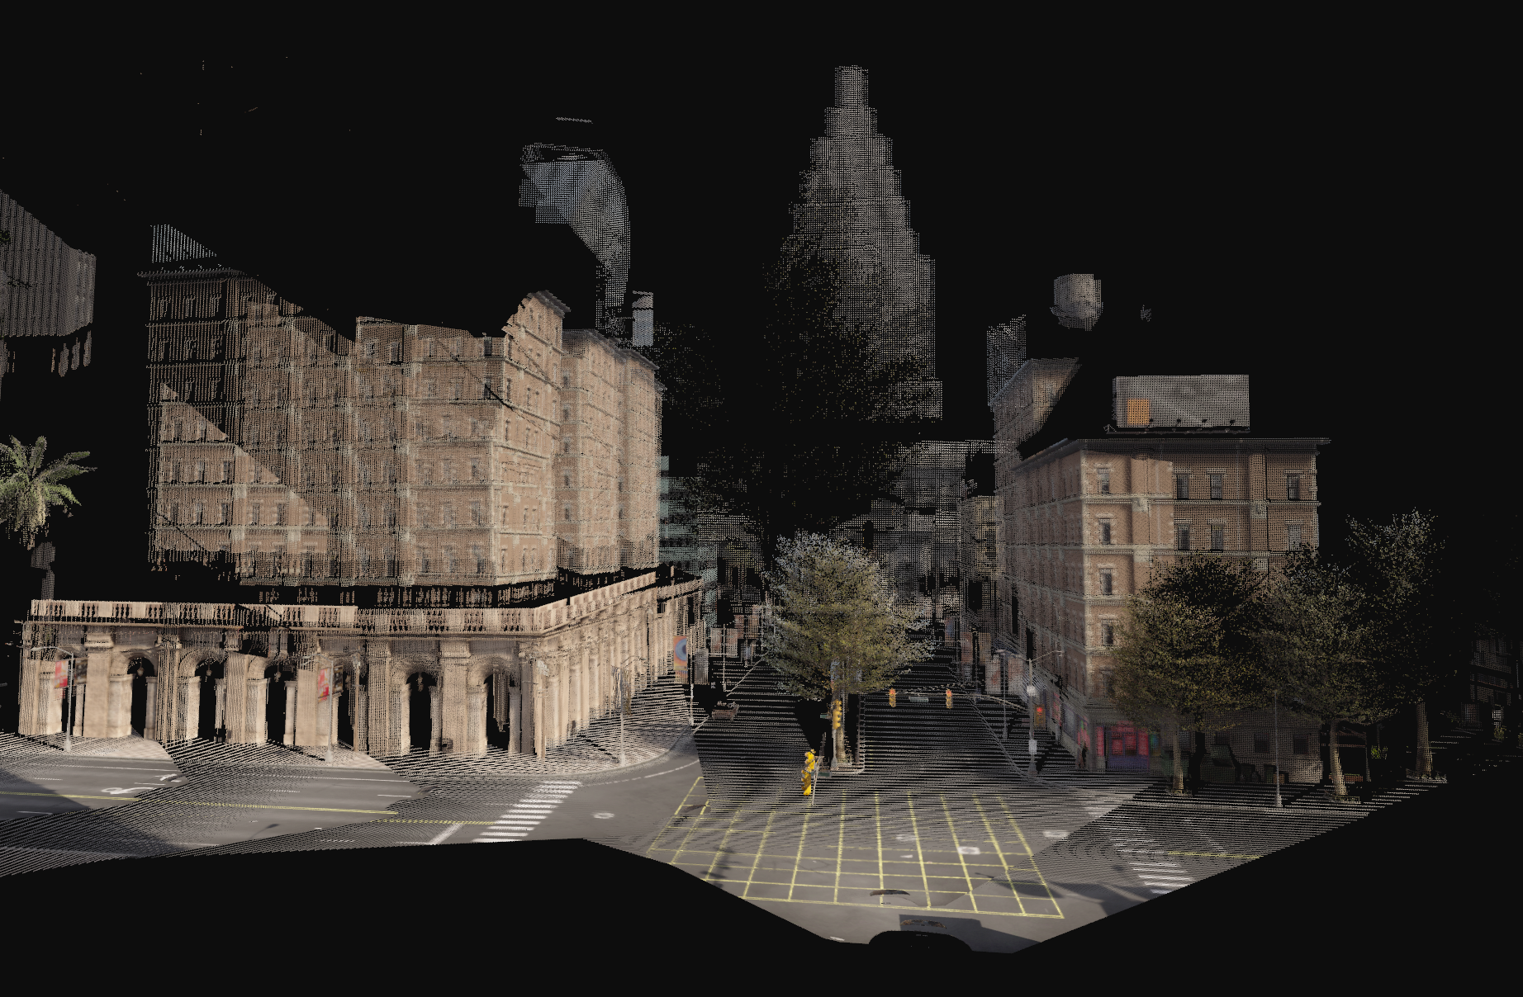
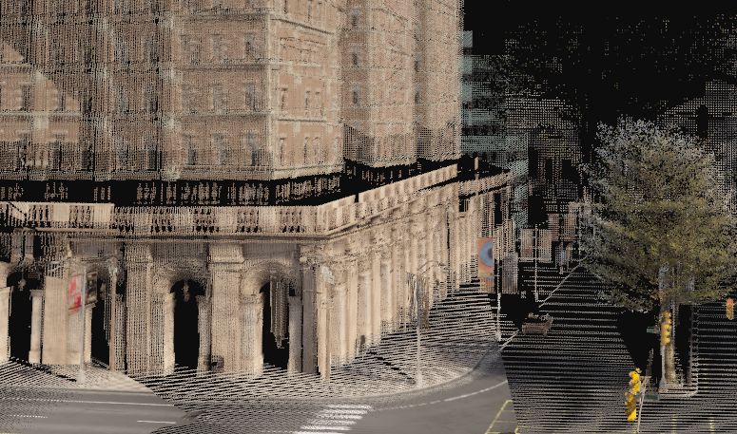

Patch 区域
$$patch∈R^{C×H×W}→indices∈R^{2×H×W}$$
x
$$(x,y)$$
Y

Slide 4

x
$$(x,y)$$
Easy
Hard
Y

